Slide 1


PROJETO DE APOIO À REGULARIZAÇÃO EM OPERAÇÕES AQUAVIÁRIAS
Marco Antonio Borges Nunes
Orientador: Prof. Olegário Correa da Silva Neto

Slide 2
Sumário
Introdução | 3
Objetivos | 5
Requisitos | 6
Tecnologias | 9
Diagrama de Atividade | 10
Diagrama Entidade Relacionamento | 11
Diagrama de Classe | 12
Resultados | 13
Dificuldades | 14
Sugestões Futuras | 15
Conclusão | 16

Slide 3
Introdução
Contexto e Situação atual → Desafios do Setor Náutico Brasileiro
→ Processos manuais sujeitos a erros diversos
Motivação
→Auxiliar na modernização dos processos através de recursos tecnológicos

Slide 4
Objetivos Gerais
Identificação das necessidades dos stakeholders
Facilitar o processo de emissão dos documentos
→ Anexos presentes nas NORMAM

Slide 5
Objetivos Específicos
Analise dos requisitos Normativos
Projetar e desenvolver um sistema que permita o cadastro e manutenção de Clientes e Embarcações
Permitir a geração dos documentos

Slide 6

Requisitos Normativos
NORMAM – Normas de Autoridade Marítima
→ Emitidas pela DPC
(Diretoria de Portos e Costas)
→ Regulamentam a operação Aquaviária
→ Navegação interior regulamentadas pelas NORMAM 211 e 212.

Slide 7
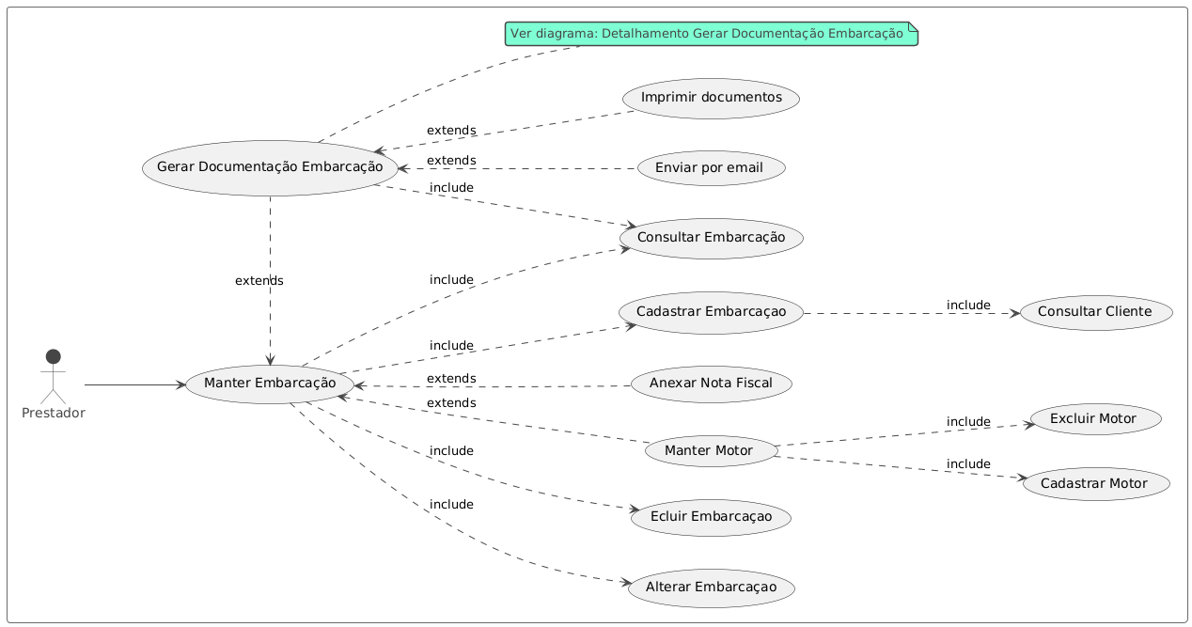
Requisitos Funcionais
Manutenção do cadastro de clientes e embarcações
Validação dos dados cadastrados
Geração de documentos presentes nas NORMAM
Envio dos documentos por e-mail

Slide 8
Requisitos Não Funcionais
Sistema WEB compatível com navegadores modernos
Geração de documentos < 10 seg.
Autenticação via Firebase

Slide 9
Definição de Tecnologias
Java SpringBoot
PostgreSQL
Angular
PDF-LIB

Slide 10
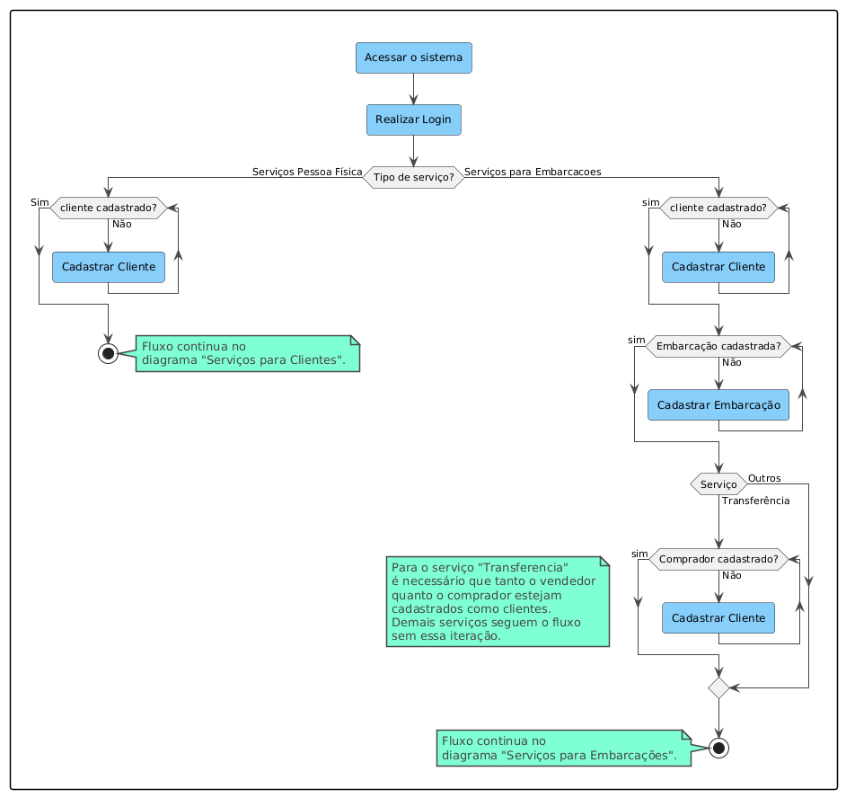
Diagrama de Atividade
Descrição completa do processo
Fluxo para Serviços Pessoa Física
Fluxo para Serviços Embarcação

Slide 11
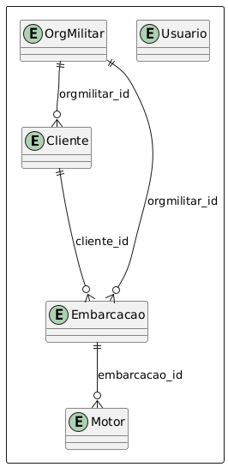
Diagrama Entidade-Relacionamento
Cliente
Embarcação
→Nota Fiscal
→Motor
Organização Militar
Usuário

Slide 12
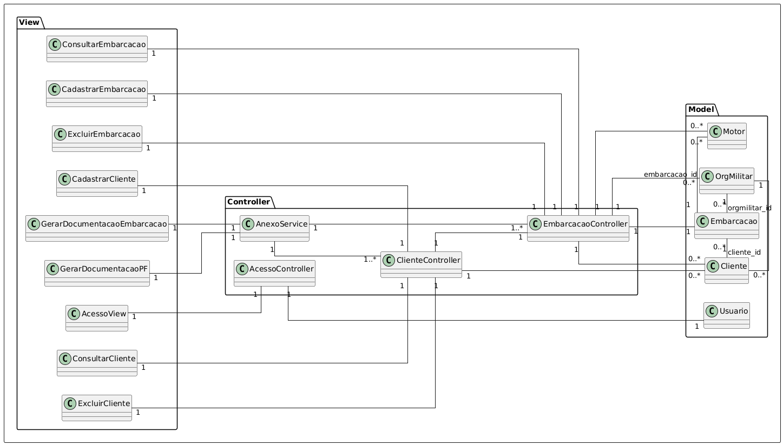
Diagrama de Classe
MVC
→ Model
→ View
→Controller

Slide 13
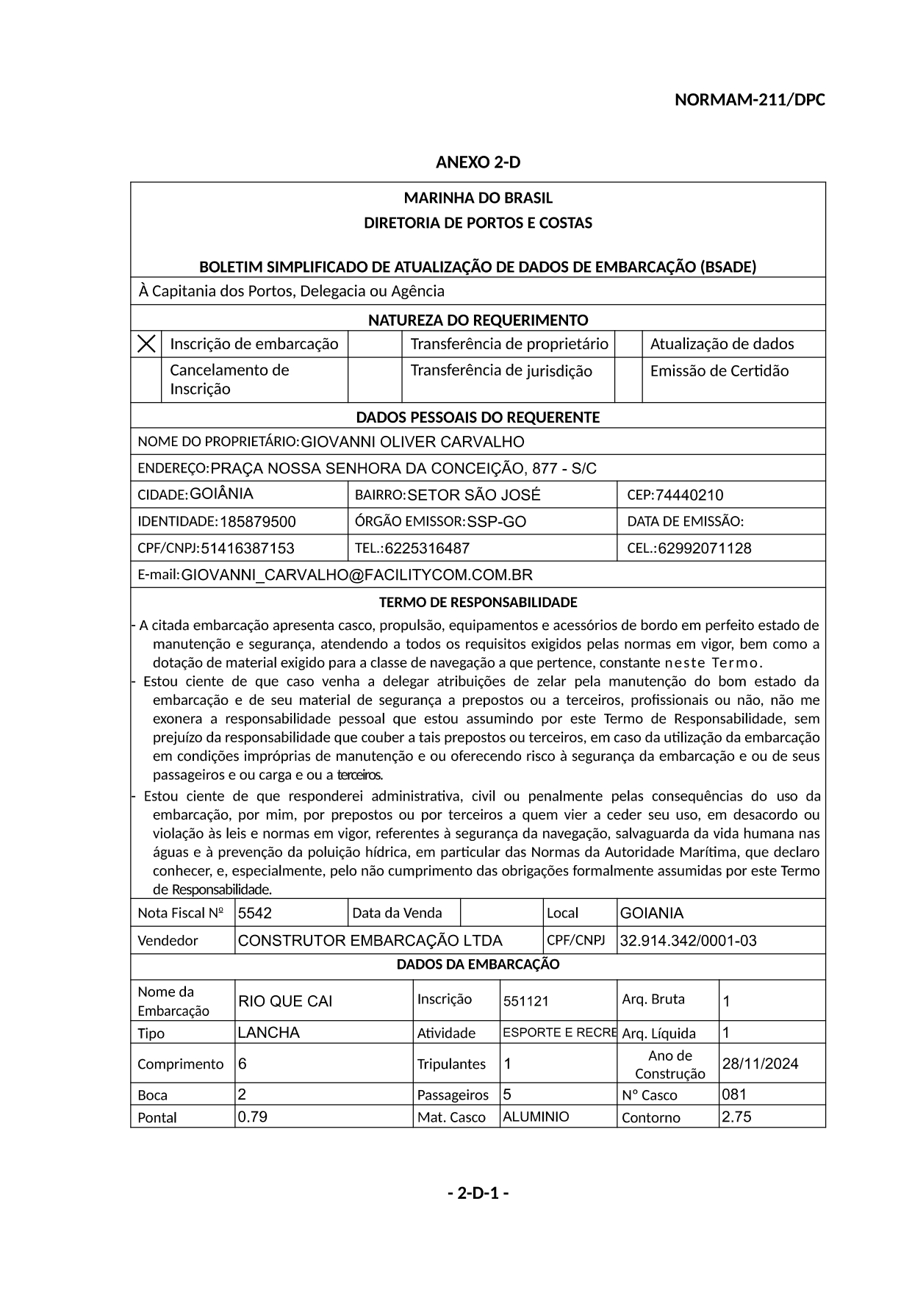
Resultados
Cadastro de Clientes, Embarcações e Usuários
Validação dos Dados
Geração dos documentos conforme as NORMAM
Anexo 2-D (BSADE – Boletim Simplificado de Atualização de Dados de Embarcação)

Slide 14
Dificuldades
Conformidade com os requisitos normativos
→ Alto rigor na validação pela Marinha do Brasil
Definição do escopo do Projeto
→ Garantia da entrega no prazo

Slide 15
Sugestões para trabalhos futuros
Metodologia de Testes e implantação
Simulador de avaliação com Banco de questões
Gestão de serviços prestados e recuperação de clientes
Aplicação de técnicas de BI

Slide 16
Conclusão
Facilitação de processos
Aumento da produtividade
Redução de erros
Melhoria na comunicação
Segurança

Slide 17
Fim!

